Slide 1
40-3
These materials are by the Kongki Ka Project and are made available to you under the terms of the Creative Commons Attribution ShareAlike license 4.0.
You have permission to share and redistribute these materials in any format and to make reasonable revisions and adaptations of this translation, provided that:
You include the above licence and source information.
If you redistribute these materials or create derivatives, you must distribute your contributions under the same license as the original.
The Holy Bible, Berean Standard Bible, BSB is produced in cooperation with Bible Hub, Discovery Bible, OpenBible.com, and the Berean Bible Translation Committee. This text of God's Word has been dedicated to the public domain.
Tibetan text is from the The Holy Bible in Modern Literary Tibetan, New Tibetan Bible translation.
This translation is made available under the terms of the Creative Commons Attribution-NonCommercial-NoDerivatives 4.0 International license.
Notes:
Checked Kham
40 Mary and Martha
1. Mary and Martha - Luke 10:38-42 (Left Top)
2. Pharisees and Lawyers accused - Luke 11:37-54 (Right Top)
3. Crippled Woman healed - Luke 13:10-17 (Right Center)
4. The ten lepers - Luke 17:11-19 (Bottom)
5. Jesus welcomes the children - Matt 19:13-15; Mark 10:13-16; Luke 18:15-17
(Left Center)

Slide 2
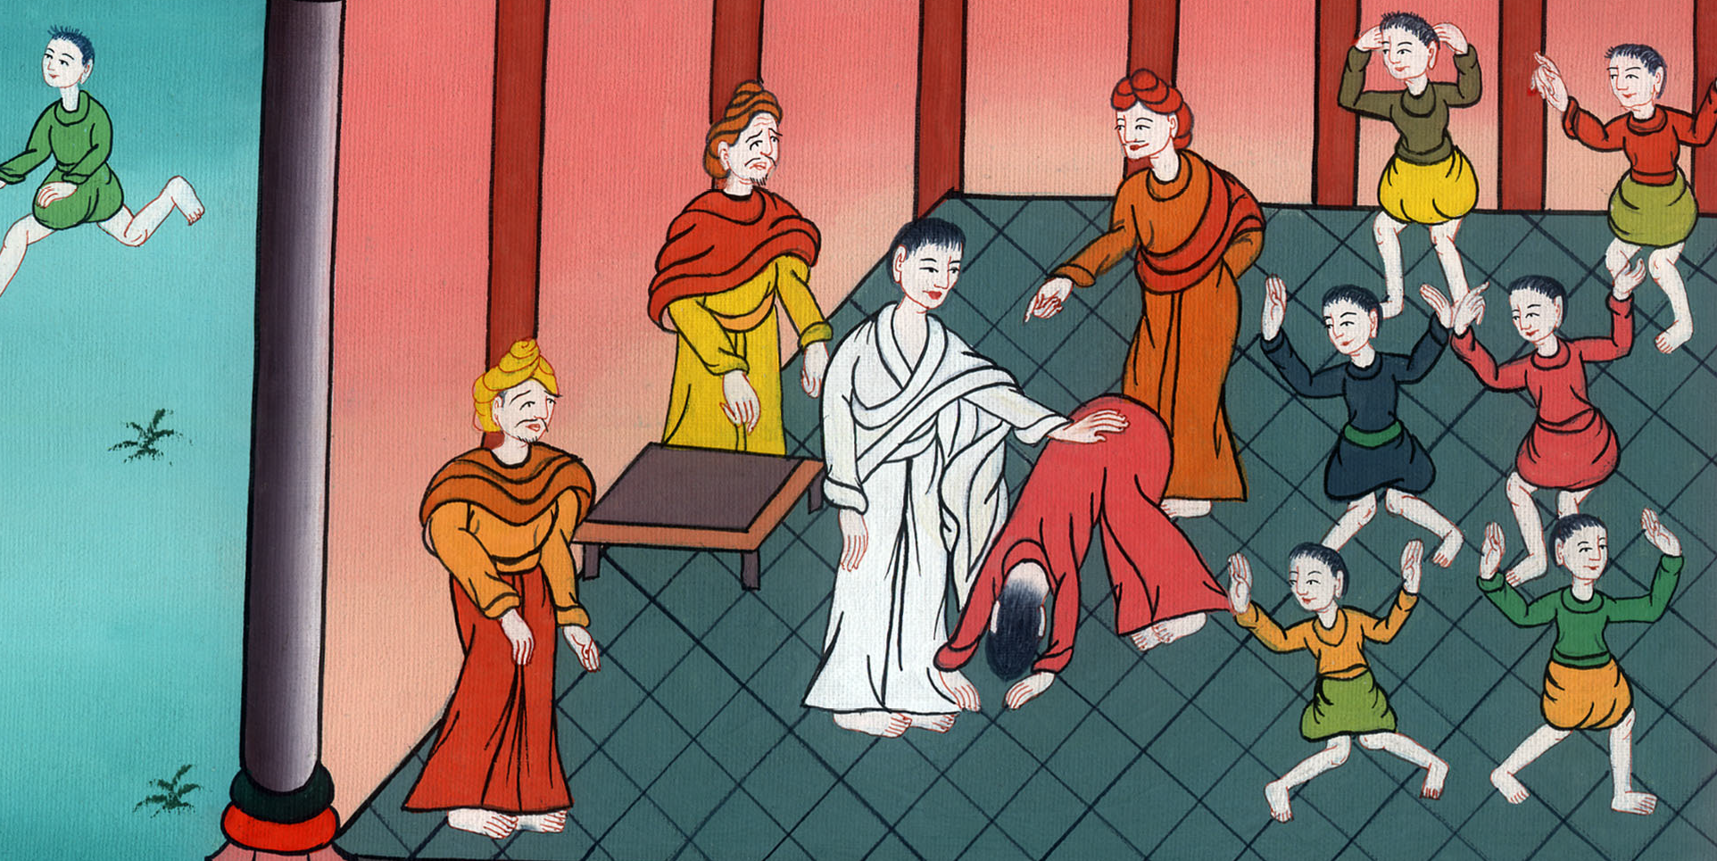
ལོ་ཀུ 13
བུད་མེད་ནད་པ་ཞིག་ནད་ལས་ཐར་བ།

Slide 3
Crippled Woman healed - Luke 13:10-17
ལོ་ཀུ 13
བུད་མེད་ནད་པ་ཞིག་ནད་ལས་ཐར་བ།

Slide 4
ལོ་ཀུ 13
བུད་མེད་ནད་པ་ཞིག་ནད་ལས་ཐར་བ།
This work is licensed under a Creative Commons Attribution-ShareAlike 4.0 International License

Slide 5
10One Sabbath Jesus was teaching in one of the synagogues,
10ངལ་གསོ་བའི་ཉིན་ལ་སྐྱབས་མགོན་ཡེ་ཤུས་ཆོས་ཁང་ཞིག་ཏུ་ཆོས་གསུང་བའི༌ཚེ།

Slide 6
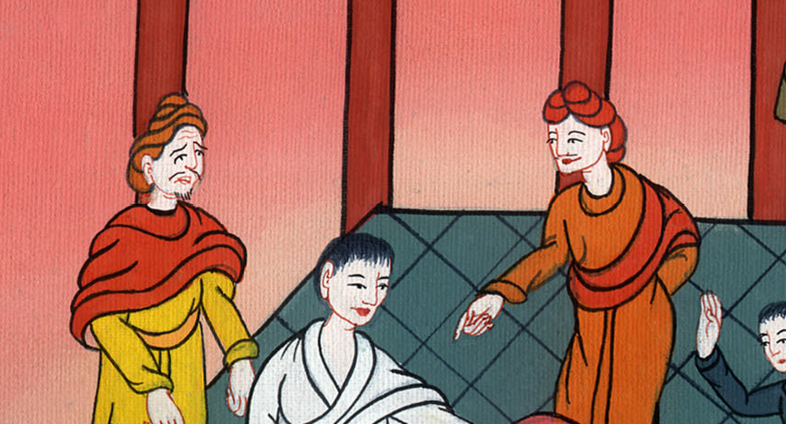
ལོ་ཀུ 13:10

Slide 7
11and a woman there had been disabled by a spirit for eighteen years. She was hunched over and could not stand up straight.
11གནས༌དེར་གདོན་འདྲེས་བཟུང་ནས་ལུས་པོ་བསྒུར༌ཅིང་། ལོ་བཅོ་བརྒྱད་ཀྱི་རིང་ལ་རྐེད་པ་ཡར་དགྱེ་མི་ནུས་པའི་བུད་མེད་ནད་པ་ཞིག་ཡོད༌པ་རེད།

Slide 8
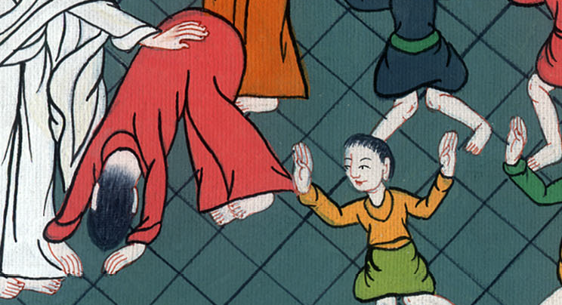
ལོ་ཀུ 13:11

Slide 9
12When Jesus saw her, He called her over and said, “Woman, you are set free from your disability.”
12སྐྱབས་མགོན་ཡེ་ཤུས་ཁོ་མོ་གཟིགས་པ་དང་ཚུར་བོས༌ཏེ། ཀྱེ། བུད་མེད། ཁྱོད་རང་ནད་འདི་ལས་ཐར་བ་ཡིན་ཞེས་གསུངས་པ༌དང༌།

Slide 10
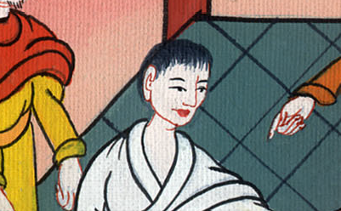
ལོ་ཀུ 13:12

Slide 11
13Then He placed His hands on her, and immediately she straightened up and began to glorify God.
13ཁོང་གིས་ཕྱག་བུད་མེད་དེའི་ལུས་ལ་བཞག་པ༌ན། ཁོ་མོས་དེ་མ་ཐག་རྐེད་པ་ཡར་དགྱེ་ཞིང་དཀོན་མཆོག་ལ་བསྟོད་བསྔགས་ཕུལ་ཏོ།།

Slide 12
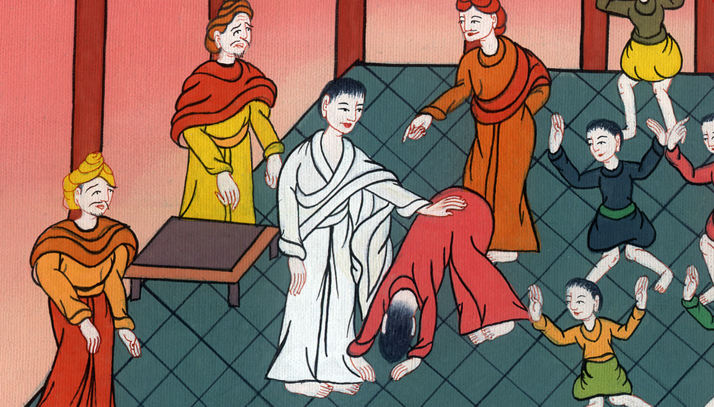
ལོ་ཀུ 13:13

Slide 13
14But the synagogue leader was indignant that Jesus had healed on the Sabbath. “There are six days for work,” he told the crowd. “So come and be healed on those days and not on the Sabbath.”
14འོན་ཀྱང་ཆོས་ཁང་གི་དབུ་མཛིན་པ་ཞིག་ཡོད་པ༌དེས། སྐྱབས་མགོན་ཡེ་ཤུས་ངལ་གསོ་བའི་ཉིན་མོར་ནད་གསོས་པའི་རྐྱེན༌གྱིས། ཁོང་ཁྲོའི་ངང་ནས་མི་ཚོགས་ལ་འདི་ལྟར་སྨྲས་པ། གཟའ་འཁོར་གཅིག་ལ་བྱ་བ་སྒྲུབ་ཆོག་པའི་ཉིན་དྲུག་ཡོད༌པས། ཉིན་དེ་དག་ལ་ནད་གསོ་བའི་ཕྱིར་འདི་རུ་ཤོག༌དང༌། ངལ་གསོ་བའི་ཉིན་ལ་མ་ཡོང་ཞིག་ཅེས༌སོ།།

Slide 14
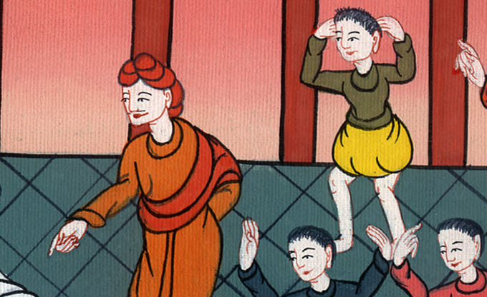
ལོ་ཀུ 13:14

Slide 15
15“You hypocrites!” the Lord replied. “Does not each of you on the Sabbath untie his ox or donkey from the stall and lead it to water?
15གཙོ་བོས་འདི་སྐད༌དུ། དེས་ན་ཚུལ་འཆོས་ཅན་ཁྱོད་རྣམས་མི་རེ་རེས་ངལ་གསོ་བའི་ཉིན་ལ་བ་གླང་ངམ་བོང་བུ་རང་གི་ཕྱུགས་ར་ལས་ཆུ་ཁར་མི་འཁྲིད༌དམ།

Slide 16
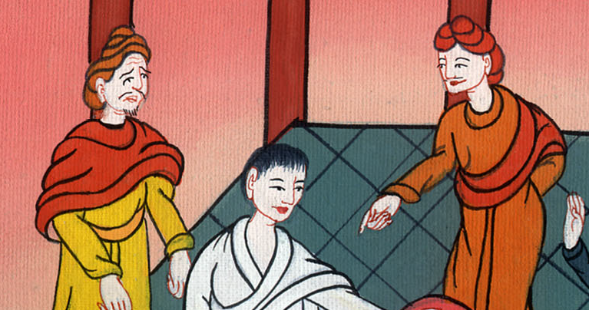
ལོ་ཀུ 13:15

Slide 17
16Then should not this daughter of Abraham, whom Satan has kept bound for eighteen long years, be released from her bondage on the Sabbath day?”
16བུད་མེད་འདི་ནི་ཨབ་ར་ཧམ་གྱི་རིགས་རྒྱུད་ཡིན༌ཞིང༌། ལོ་བཅོ་བརྒྱད་ཀྱི་རིང་ལ་བདུད་སཱ་ཏན་གྱིས་བཟུང་བ་ཡིན་ཡང་ངལ་གསོ་བའི་ཉིན་ལ་ཁོ་མོ་ནད་ལས་ཐར་བར་བྱ་མི་འོས་སམ་ཞེས་གསུངས་པ༌དང༌།

Slide 18
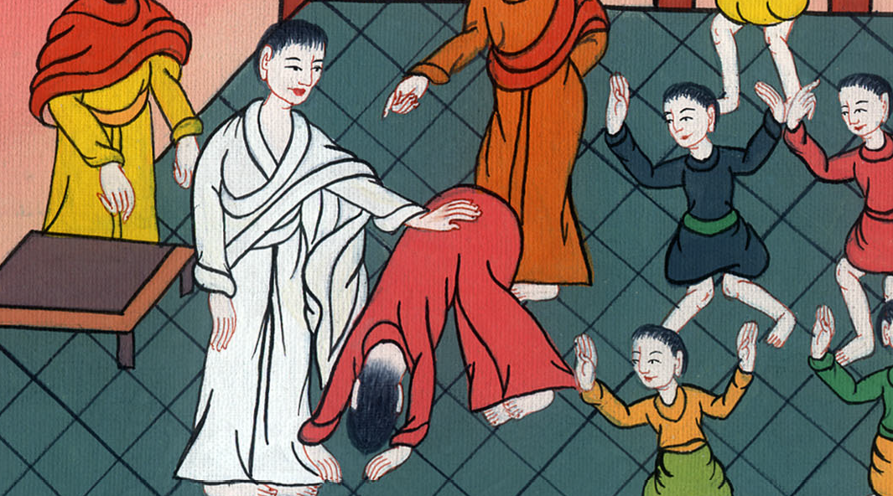
ལོ་ཀུ 13:16

Slide 19
17When Jesus said this, all His adversaries were humiliated. And the whole crowd rejoiced at all the glorious things He was doing.
17དགྲ་ཟླ་ཐམས་ཅད་ངོ་གནོངས་པར་གྱུར་པ༌དང༌། སྐྱབས་མགོན་ཡེ་ཤུས་མཛད་པའི་གཟི་བརྗིད་དང་ལྡན་པའི་དོན་རྣམས་ལ་མི་ཐམས་ཅད་དགའ་བར་གྱུར༌ཏོ།།

Slide 20
ལོ་ཀུ 13:17

